Slide 1
台灣動物界紹
資料來源：阿廖

Slide 2

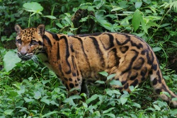
台灣雲豹
頸側及體側有大型塊雲狀黑斑，腹部及四肢間雜有不規則褐色斑紋，尾部有11至14 個黑色環帶。
夜行性，喜歡單獨活動，善於攀樹，短肢與長尾幫助它適應在樹上生活。

Slide 3
資料來源
http://newweb.zoo.gov.tw/Pager/Show/ZooData_Index_Show.aspx?Animal_ID=11

